Slide 1
第3章 软件立项
学习目标：
掌握软件立项的方法
掌握软件成本分析方法
了解软件立项文档所包含的内容
了解软件项目合同的内容
学习内容：
3.1立项的方法
3.2立项文档
3.3项目合同

Slide 2
导引：软件项目（或产品）来源
一般有两个渠道：
1. 非订单软件——立项
  商品化软件，是通过市场调研、可行性分析之后，决定立项，开发某个软件产品
2. 订单软件——合同
  工程化软件，是根据用户需求，通过市场调研、可行性分析之后，与用户签订开发合同，启动项目的开发

Slide 3

立项案例分析
某年初冬，某市某软件公司的老总在西安出差，发现西安市的大中型餐厅基本上都有电子点菜系统，客人一点菜，信息马上出现在厨房大师傅眼前，大师傅马上炒菜，服务员很快上菜。以后一打听，这个点菜系统叫“餐饮系统”，是北京某软件公司开发的。于是这位老总又飞到北京，不但拜访“餐饮系统”的开发公司，而且到几家餐饮大店去吃饭，亲身体验“餐饮系统”的使用情况。返回之后，老总拍着脑袋决定马上立项，快速开发本公司的“餐饮系统”。
不到三个月，“餐饮系统”开发完毕，但是在后来的两年中，该系统在某市总共也只卖出两套，投入与产出比是五比一。这是为什么？就是因为某市是中等城市，不像北京、西安是大城市，“餐饮系统”的客户群少。

Slide 4

3.1立项方法
3.1.1立项管理
3.1.2立项调查
3.1.3可行性分析
市场可行性
政策可行性
技术可行性
成本效益分析
SWOT分析
立项与可行性分析关系

Slide 5
3.1立项方法
3.1.1立项管理
（1）什么是立项管理？
  立项管理是决策行为，决策是指“做正确的事情”（do right things）。
  而立项之后的研发活动和管理活动的目标是“正确地做事情”（do things right）。
  这里所谓的“正确”就是指符合企业利益最大化这个根本目标。

Slide 6
3.1立项方法
3.1.1立项管理
（2）立项管理的目的
  立项管理的主要目的是：通过规范化的流程，判断并采纳符合企业根本目标的立项建议，提供合适的资金和资源，使立项建议成为正式的项目。

Slide 7

3.1立项方法
3.1.1立项管理
（3）立项管理的工作内容：
成立立项工作小组（一般由市场营销人员组成）
开展立项调查
进行可行性分析
撰写立项建议书
立项评审

Slide 8
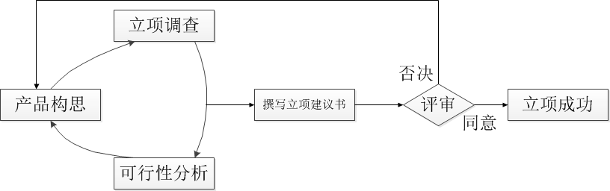
3.1立项方法
3.1.1立项管理
（4）规范化立项过程
立项建议
立项评审
项目筹备

Slide 9
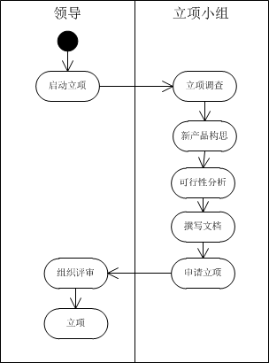
3.1立项方法
3.1.1立项管理
（5）立项工作信息流

Slide 10
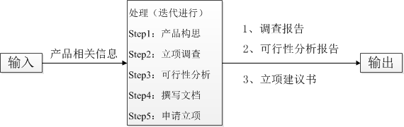
3.1立项方法
3.1.1立项管理
（5）立项信息处理
  输入：与目标产品相关的信息
  工作步骤（迭代进行）：产品构思，立项调查，可行性分析，撰写文档，申请立项
  输出：《可行性研究报告》、《立项建议书》、《调查报告》
  结束准则：撰写文档并做内部审查。

Slide 11
3.1立项方法
3.1.2 立项调查
（1）立项调查的目的：为产品构思和可行性分析提供有价值信息，撰写立项调查报告。
（2）立项调查的主要内容有：市场调查；政策调查；同类产品调查；竞争对手调查；用户调查；

Slide 12
3.1立项方法
3.1.2 立项调查
（3）常见立项调查方式有：
从Internet上搜查相关资料；
从出版物中提取信息；
与用户交谈；
向用户群体发调查问卷；
与同行、专家交谈，听取他们的意见。

Slide 13

3.1立项方法
3.1.2 立项调查
（4）项目规模估计
1）产品规模
功能点：N个功能点/(人.月）
性能点：N个性能点/(人.月）
代码行数：N行代码/(人.月）
实体个数：N个实体/(人.月）
需求个数：N个需求/(人.月）
2）费用估计
直接劳务费
差旅费
计算机使用费
文印及资料费
招待费
3）运行资源估计
硬件资源
软件资源
运行处理负载
通信量
估算方法：
代码行
任务分解
经验估算
自动估算

Slide 14
3.1.3可行性分析
3.1立项方法
确定成功或者失败的可能性有多大？值不值得立项？
  市场可行性分析
  政策可行性分析
  技术可行性分析
  成本效益分析
  SWOT分析

Slide 15
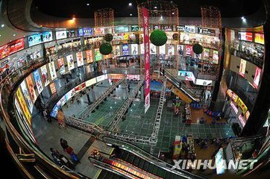
3.1.3可行性分析
（1）市场可行性分析
  首先要分析市场发展趋势，判断本产品处于什么发展阶段。
  未成熟的市场
  成熟的市场
  将要消亡的市场
  准确地分析：
  市场的总额，
  竞争对手所占的份额
  本产品可能占有的份额
  分析消费者的群体特征和消费方式，以便发掘细分市场

Slide 16

3.1.3可行性分析
（2）政策可行性分析
      有政策支持时——及时善加利用
      有政策限制时——如何巧妙利用和发挥
      既无政策支持也无政策限制时——协同业内人士积极沟通，引导制定有益的政策

Slide 17
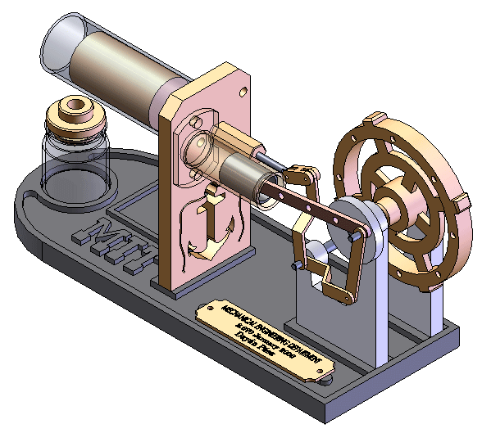
3.1.3可行性分析
（3）技术可行性分析
    （1）能否在给定的时间内实现软件的全部功能？
      (轻则拖延进度，重则断送项目)
    （2）软件的质量如何？
      (例如实时性要求高的项目：煤矿报警；可靠性要求高的项目：航天航空、金融软件)
    （3）软件的开发效率如何？
      (低效率导致增加成本、延迟时间、丧失市场机会)

Slide 18
3.1.3可行性分析
（4）成本收益分析
系统的开发成本：为了建立新系统所支付的一次性开支。
硬件成本
软件成本
人员工资
培训成本
其他开支（差旅费、通信费、资料费、能源动力费、材料费）
系统的运营成本（从用户的角度） ：是发生在软件生命周期内维持系统运行的费用
人员费用：维护人员和操作人员。
计算机系统运行费用：电费、通讯费等。
维修费用：更换零部件费用、维修工时费用。
消耗品费用：计算机打印纸、磁盘、移动硬盘等。

Slide 19
3.1.3可行性分析
（4）成本收益分析
系统的收益：
如果是承包客户的项目，收益写在合同中
如果是商品软件，收益决定于销售额
从用户的角度看：
收益分为“经济收益”和非经济收益（社会效益）
经济收益不仅仅是直接收入，还与货币的时间价值有关。

Slide 20
从用户的角度看收益：
【例】已知一个基于计算机的系统的软件升级的开发成本估算值为5000元，预计新系统投入运行后每年可以带来2500元的收入，假定新软件的生存周期（不包括开发时间）为5年，当年的年利率为12%，试对该系统的开发进行成本-效益分析。
设i 表示年利率，现在的货币值P元，n年后的货币值F元
1）货币的时间价值：现在存入P元，n年后的价值为F元，则有：
F=P ( 1+i )^{n}
如果n年后能收入F元，折算成现在的价值为：
P = F / ( 1+i )^{n}

Slide 21
对本题将来的收入折现，计算结果如表1所示。
n(年) | 第n年 的收入 | （1+i）^{n} | 折现值 | 累计折现值
1 | 2500 | 1.12 | 2232.14 | 2232.14
2 | 2500 | 1.12²=1.2544 | 1992.98 | 4225.12
3 | 2500 | 1.12³=1.404928 | 1779.45 | 6004.57
4 | 2500 | 1.12⁴=1.57351936 | 1588.80 | 7593.37
5 | 2500 | 1.12⁵=1.762341683 | 1418.57 | 9011.94
2）当年纯收入： T= P_{T} – S_{T} = 9011.94 – 5000 = 4011.94（元）

Slide 22
另外一种算法：5年后的纯收入：
当年投入50005年后的价值：5000*1.12⁵=8811.7
n(年) | 第n年 的收入 | (1+i)^{5-n} | 折5年后现值 | 总值
1 | 2500 | 1.12⁴ | 3933.8
2 | 2500 | 1.12³ | 3512.32
3 | 2500 | 1.12² | 3136
4 | 2500 | 1.12¹ | 2800
5 | 2500 | 1.12⁰ | 2500 | 15881.8
5年后纯收入： T= P_{T} – S_{T} = 15881.8 – 8811.7 = 7070.1（元）

Slide 23
3）投资回收期：系统投入运行后累计的经济效益的折现值正好等于投资所需的时间。
n(年) | 第n年 的收入 | （1+i）^{n} | 折现值 | 累计折现值
1 | 2500 | 1.12 | 2232.14 | 2232.14
2 | 2500 | 1.12²=1.2544 | 1992.98 | 4225.12
3 | 2500 | 1.12³=1.404928 | 1779.45 | 6004.57
4 | 2500 | 1.12⁴=1.57351936 | 1588.80 | 7593.37
5 | 2500 | 1.12⁵=1.762341683 | 1418.57 | 9011.94
收回5000元在2年与3年之间
本例中的投资回收期为：
2+(5000 – 4225.12)/1779.45 = 2 + 0.44 = 2.44（年）

Slide 24
4．投资回收率。设S为现在的投资额，F_{i}是第i年到年底一年的收益（i=1，2，…，n），n 是系统的寿命，j 是投资回收率，则 j 满足方程：
S= F₁ (1+j)^{–1} + F₂ (1+j)^{–2} + … + F_{n} (1+j)^{–n}
解这个方程就可以得到投资回收率j。
本题的投资回收率为41.04%。
n(年) | 第n年 的收入 | （1+i）^{n} | 折现值 | 总值
1 | 2500 | 1.4104¹ | 1772.55
2 | 2500 | 1.4104² | 1256.77
3 | 2500 | 1.4104³ | 891.07
4 | 2500 | 1.4104⁴ | 631.79
5 | 2500 | 1.4104⁵ | 447.95 | 5000

Slide 25
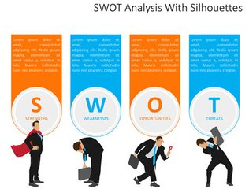
3.1.3可行性分析
（5）SWOT分析
    我们的强项（Strengths）是什么？我们如何利用这些强项？
    我们的弱项（Weaknesses）是什么？我们如何减少这些弱项的影响？
    市场为我们提供什么样的机会（Opportunities）？我们如何把握这些机会？
    什么威胁（Threats）着我们的成功？我们如何有效地对付这些威胁？

Slide 26
3.1.3可行性分析
（5）SWOT分析
  SWOT分析的重要性：
  同行企业的技术可行性分析结果大同小异。
  而SWOT分析则是与企业内部特征紧密相关的，实质上是核心竞争力的分析。
  SWOT分析使决策者下定决心立项或者否决立项建议。

Slide 27
3.1.3可行性分析
（6）立项与可行性分析的关系
可行性分析是立项的前提，立项是可行性分析的结果。
对于软件企业，一般叫立项。
只有在学校、机关、科研所等单位，叫可行性分析。

Slide 28
3.2立项文档
3.2.1立项建议书
0. 文档介绍
1. 产品介绍
1.1 产品定义
1.2 产品开发背景
1.3 产品主要功能和特色
1.4 产品范围
2. 市场概述
2.1 客户需求描述
2.2 市场规模与发展趋势
3. 产品发展目标
4. 产品技术方案
4.1 产品体系结构
4.2 关键技术
5. Make-or-Buy分析
6. 项目开发计划
6.1 项目团队建设
6.2 成本估计
6.3 进度表
7. 市场营销计划
7.1 产品赢利模式和销售目标
7.2 促销和参透方式
7.3 销售方式和渠道
8. 总结

Slide 29
3.2.2立项评审
1、角色职责
  立项建议小组：把《立项建议书》、《可行性分析报告》递交给有决策权的机构领导。
  机构领导：根据项目的特征组织立项评审委员会，并确定一位主席。
  立项评审委员会：由机构领导、各级经理、市场人员、技术专家、财务人员等组成。委员会按少数服从多数原则投票决定是否同意立项（此时机构领导只是一名委员，不具有一票否决权）。
  主席：应当具备比较丰富的评审经验，能够控制评审会议的进程。主席除了主持评审会议之外，还要负责撰写《立项评审报告》。

Slide 30
3.2.2立项评审
2、立项评审步骤
  第一步 评审准备。确定评审会议的时间、地点、设备和参加会议的人员名单，确定评审委员及主席，分发材料。
  第二步 举行评审会议。
  主席宣讲本次评审会议的议程、重点、原则、时间限制等。
  立项建议小组陈述《立项建议书》的主要内容。
  评审委员会提出疑问，立项建议小组解答。
  双方应当对有争议的内容达成一致的处理意见。
  记录员记录答辩过程的重要内容（问题、结论、建议等）。

Slide 31
3.2.2立项评审
2、立项评审步骤
  第三步 评估。每个评审委员会根据“立项评审检查表”（见下页） 认真地评估该项目。
  第四步 评审会议决议。评审委员会给出评审结论和意见。如果半数以上的评委反对立项，则评审结论为“不同意立项”。如果半数以上的评委赞同立项，则评审结论为“同意立项”。
  第五步 机构领导终审。
  如果机构领导的终审结论与评审委员会的结论“一致”，则机构领导和评审委员会共同分担立项评审责任。
  如果机构领导的终审结论与评审委员会的结论“相反”，机构领导可以行使“一票否决权”，则机构领导应当对立项评审负全部责任。

Slide 32
3.2.2立项评审
3、立项评审检查表（checklist）
  产品需求、目标清晰吗？产品符合本公司短期、长期的发展战略吗？
  客户需求强烈吗？消费群体的购买力强吗？
  当前市场总额大吗？市场发展前景好吗？预期能占有的市场份额令人满意吗？
  己方的核心竞争力强吗？SWOT分析令人满意吗？
  产品的技术方案合理吗？技术实现途径（如自主开发、外包开发等）合理吗？
  产品的开发计划合理吗？实际用于开发本产品的经费、人员、物资、时间能满足要求吗？
  产品的营销计划合理吗？成本－效益分析令人满意吗？
  产品的质量令人满意吗？产品在使用过程中会给用户带来意外的损失吗？
  有政策风险吗？
  有知识产权风险吗？
  有财务风险吗？
  有不可预测的市场风险吗？
  …

Slide 33

3.3合同文档
例：2005年2月，珠海一家软件公司(乙方)与珠海一家中药网站公司(甲方)，签订了一个“中药网站开发合同”。该合同中的有关条款规定：“软件开发费用共计9万元人民币，开发工期总共为一个月，即2月至3月”。并且还规定：“乙方若不按期交付项目，每拖延一天，甲方扣除乙方的软件开发总费用的1%”。
开发工期太短，乙方肯定不能按时交付项目。
开发费用太低，乙方肯定不能获利。
至于“每拖延一天，甲方扣除乙方的软件开发总费用的 1%的约定，更是甲方悬在乙方头上的一把利剑。
由此可见，合理地签订软件项目开发合同的重要性！
思考：该合同有什么问题？

Slide 34
3.3合同文档
1、合同文档构成
主文件：即合同正文。
合同附件：即技术性合同，它的格式和内容与立项建议书的主体部分基本相同。附件的内容应覆盖：
功能点列表
性能点列表
接口列表
资源需求列表
开发进度列表等。
合同正文和合同附件都很重要，都具有法律效应。

Slide 35
3.3合同文档
2、合同正文的主要内容
(1) 合同名称
(2) 甲方单位名称
(3) 乙方单位名称
(4) 合同内容条款
(5) 甲乙双方责任
(6) 交付产品方式
(7) 交付产品日期
(8) 用户培训办法
(9) 产品维护办法
(10) 付款方式
(11) 联系人和联系方式
(12) 违约规定
(13) 合同份数
(14) 双方代表签字
(15) 签字日期

Slide 36
3.3合同文档
3、合同签订
对于一个小型软件项目，一般可由销售人员直接签订合同。
对于一个大中型软件项目，先进行招标投标，再签订合同：
发标单位进行招标；
软件企业获取招标信息；
软件企业的销售人员和研发人员迅速进行可行性分析；
若可行，市场销售人员与技术人员制定投标书；
软件企业参加竞标；
竞标成功后进行商务谈判
签订合同

Slide 37
3.3合同文档
4、下达任务书
《任务书》的内容：任务的下达对象、内容、要求完成的日期、决定投入的资源、任命项目经理(技术经理和产品经理)、其他保证措施、奖惩措施等。
《任务书》的附件：一般情况下它就是软件《合同》/《立项建议书》。

Slide 38
3.3合同文档
5、合同管理
《合同》（含合同的技术附件）、《立项建议书》是该项目的第一份管理文档。
《任务书》是该项目的第二份管理文档。
项目文档需要由专人精心保管，以便随时查阅。

Slide 39
小结：
软件项目立项方法
立项调查
可行性分析
立项文档
合同管理

Slide 40
习题
教材P57
第2、5题

